Slide 1
ЗАПОВЕДНАЯ СИСТЕМА РОССИИ (ЭКОЛОГИЧЕСКИЕ ИЗДАНИЯ ИЗ ФОНДОВ ГБЮ)

Slide 2
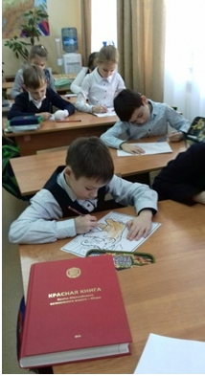
В природе, как и в радуге, важен каждый цвет, каждый звук и запах, каждое живое существо и каждый ландшафт. КРАСНАЯ КНИГА ПРИРОДЫ
Красная книга (Википедия) – это аннотированный список редких и находящихся под угрозой исчезновения или исчезнувших животных, растений и грибов.
Красная книга является основным документом, в котором обобщены материалы о современном состоянии редких и находящихся под угрозой исчезновения видов растений и животных, на основании которых проводится разработка научных и практических мер, направленных на их охрану, воспроизводство и рациональное использование.
Дата основания: 1964 г.

Slide 3
В октябре 1948 года создан Международный союз охраны природы (МСОП), одной из задач которого – создать перечень видов, находящихся на грани вымирания. Специальная комиссия начала работать над ней с 1949 года, но лишь в 1963 году было готово первое издание справочника, который был назван Красной книгой. Она имела небольшой тираж и рассылалась только ученым и некоторым политикам. Она была похожа на календарь со сменными страницами. Красная книга содержала информацию о 312 видах птиц и 211 видах млекопитающих. Со временем появлялась новая информация, поэтому владельцам книг периодически высылались обновленные страницы.
Второе издание содержало три тома и вышло в 1966 году. В список адресатов Красной книги добавились природоохранные организации. Впервые появилась информация о рептилиях (119 видах) и амфибиях.
Третье издание увидело свет в 1972 году. В нем было упомянуто более 1200 видов животных. Теперь информация о каждом из них была разбита на несколько разделов. В первом давалось описание вида и его современное состояние, а далее численность вида, его ареал обитания, предпринимаемые меры по охране вида.
Последним типовым изданием считается Красная книга, вышедшая в 1978 году. В ней некоторые страницы окрашены в зеленый цвет. Это те виды, чью численность удалось восстановить до безопасного значения. С тех пор работа над книгой продолжается, в ней регулярно появляются новые страницы, но структура книги остается неизменной.
Последнее издание Красной книги России датировано 2017 годом. Она содержит порядка 860 страниц, на которых описаны более 430 видов животных и растений.
Важно! Международная Красная книга издана в 1963 году и хранится в швейцарском городе Морхе.
Важно! Международная Красная книга не является юридическим документом – это справочник, содержа-щий самые общие рекомендации по охране природы.

Slide 4
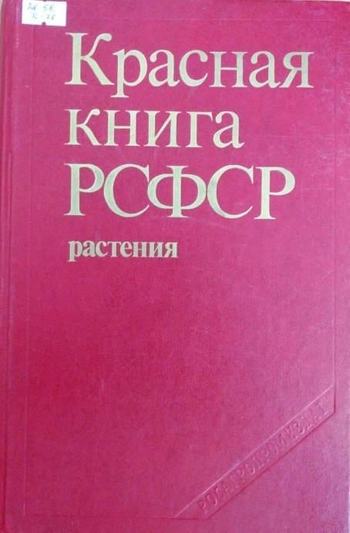
Первая «Красная книга СССР» была издана в 1978 году. В ней были перечислены животные и растения, которые могут безвозвратно исчезнуть.
Красная книга РСФСР : животные, 1983.
Красная книга РСФСР : растения, 1988.
Красная книга РСФСР подготовлена Главным управлением охотничьего хозяйства и заповедников при Совете Министров РСФСР в соответствии со ст. 26 Закона об охране и использовании животного мира. Данные издания – результат коллективной работы различных научно-исследовательских и учебных учреждений. В первую Красную книгу РСФСР вошло 247 видов и подвидов животных.

Slide 5
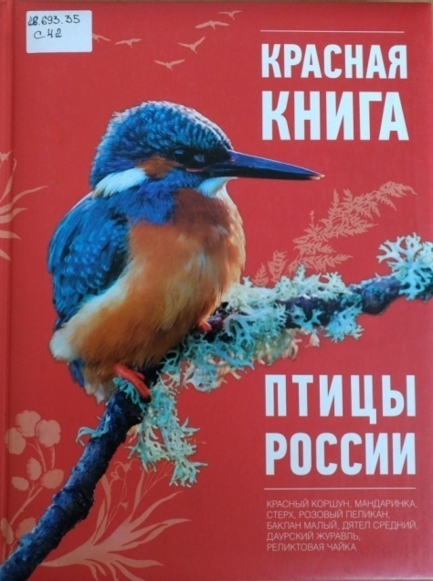
Скалдина, О. В.
Красная книга.
Растения России, 2011.
В популярном издании собрана важная информация о наиболее интересных представителях фауны нашей страны, которым грозит опасность исчезновения, их распространении, внешнем виде, биологии. Яркие фотографии и увлекательные статьи помогут ближе узнать о жизни и привычках растений, угрозах братьям нашим меньшим.
Скалдина, О. В.
Красная книга. Растения России, 2013.
Растения, внесенные в эту книгу находятся под угрозой полного вымирания. С страниц книги вы узнаете почему исчезают растения, можно ли их спасти, а также вас ждут удивительные иллюстрированные истории об уникальных творениях природы.
Скалдина, О. В.
Красная книга. Птицы России, 2013.
В Красную книгу России занесено 123 вида птиц, т. е. под угрозой исчезновения находится каждый шестой вид России. Книга полезна детям среднего и старшего школьного возраста, студентам, учителям и путешественникам, всем, кто увлекается птицами.

Slide 6
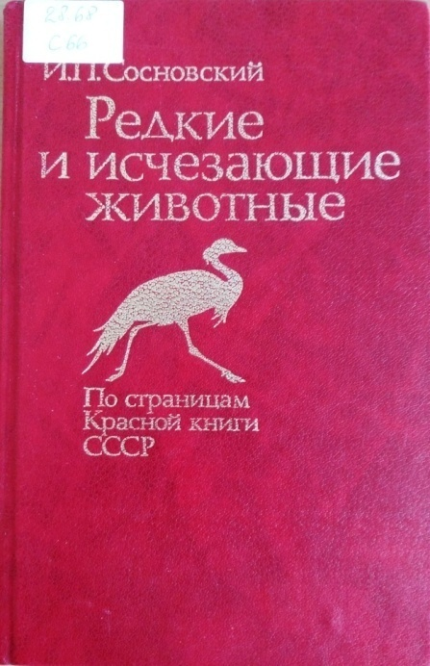
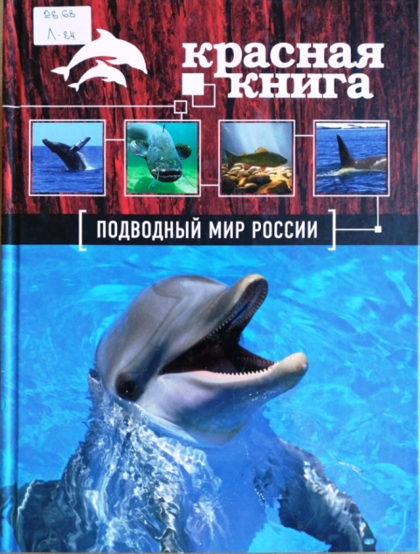
Лукашанец, Д. А.,
Скалдина, О. В.
Красная книга. Подводный мир России, 2015.
Научно-популярное издание для больших и маленьких. В данной книге повествование разделено на главы по основным охранным статусам. Что ожидает пресноводную и морскую фауну России? В наших руках сохранить то, что есть, и не допустить новых потерь среди предста-вителей животного царства.
Зеленая книга Сибири, 1996.
В книге описываются принципы выделения и паспортизации редких и нуждающихся в охране растительных сообществ (на примере создания условий для их произрастания в Центральном Сибирском ботаническом саду). Практическая научная деятель-ность проводилась совместно с Российским фондом фундамен-тальных исследований.
Редкие и исчезающие животные: по страницам Красной книги СССР, 1987.
Справочное издание, в котором можно узнать о жизни редких и исчезающих позвоночных животных нашей страны, их повадках, характерных особенностях, об угрожающих им опасностях и тех мерах, которые предпринимаются для их спасения. Книга полезна для широкого круга читателей.

Slide 7
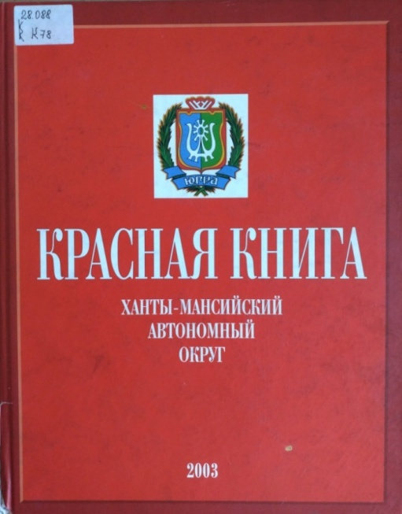
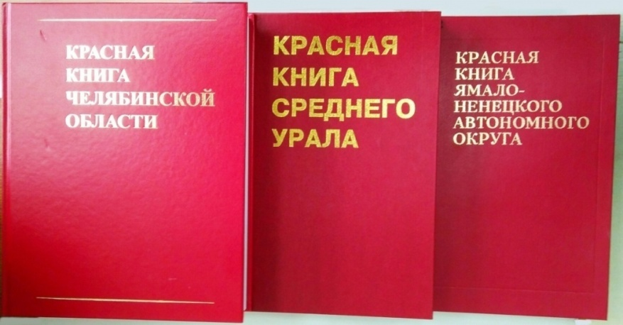
Другие Красные книги
Ряд стран и даже городов создают свои местные Красные книги, которые организованы по тому же принципу, что и международная.
В них описаны только виды, обитающие на территории страны или региона.
Важно! В некоторых странах, например, в России и других государствах СНГ, Красная книга является юридическим документом. Виды, занесенные в нее, автоматически попадают под защиту государственной власти.
Своя Красная книга есть в каждом регионе Российской Федерации
Красная книга Ханты-Мансийского автономного округа – Югры, 2003, 2013.
Официальный документ, содержащий свод сведений о состоянии, распространении и мерах охраны редких и находящихся под угрозой исчезновения видов диких животных и дикорастущих растений и грибов, обитающих на территории Ханты-Мансийского автономного округа – Югры.
Красная книга обновляется по мере изменения экологической ситуации в автономном округе и поступления новых данных, но не реже 1 раза в 10 лет.

Slide 8
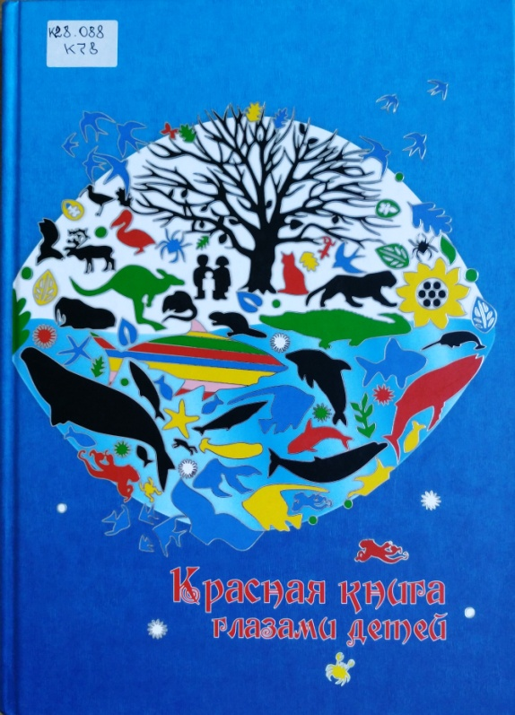
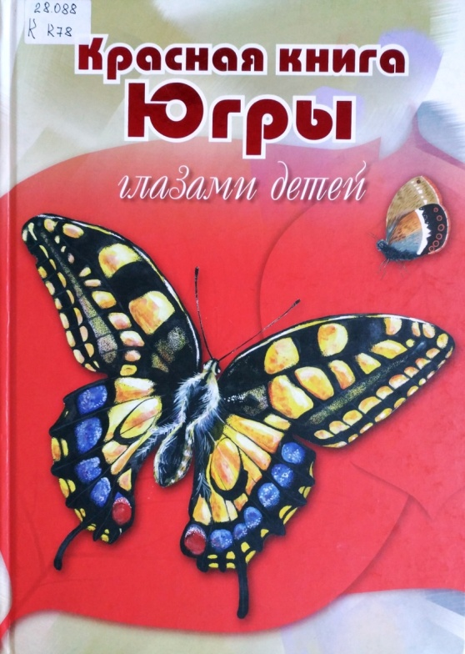
Красная книга глазами детей.
Москва, Ханты-Мансийск, 2011 / Екатеринбург, 2013
Все выпуски книги-альбома презентуют творческие работы детского международного конкурса «Красная книга глазами детей», подразделяя на номинации: живопись, графика, скульптура, декоративно-прикладное искусство, фотография, поэзия, эссе. Рассматривая детские работы, мы задумываемся, что природа – общая ценность, и общечеловеческая задача – ее сохранить максимально близко к естественному состоянию. Забота участников проекта – наше общее дело.
Мы не унаследовали Землю у наших отцов.
Мы взяли её в долг у наших детей.
Из материалов ООН

Slide 9
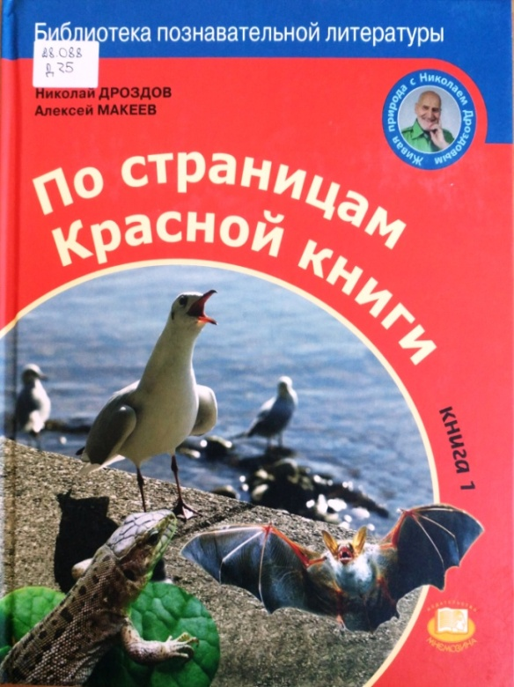
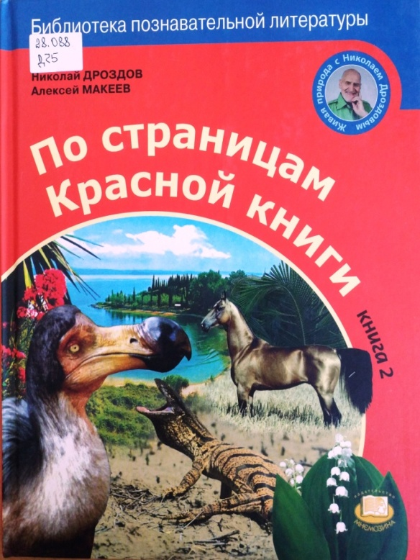
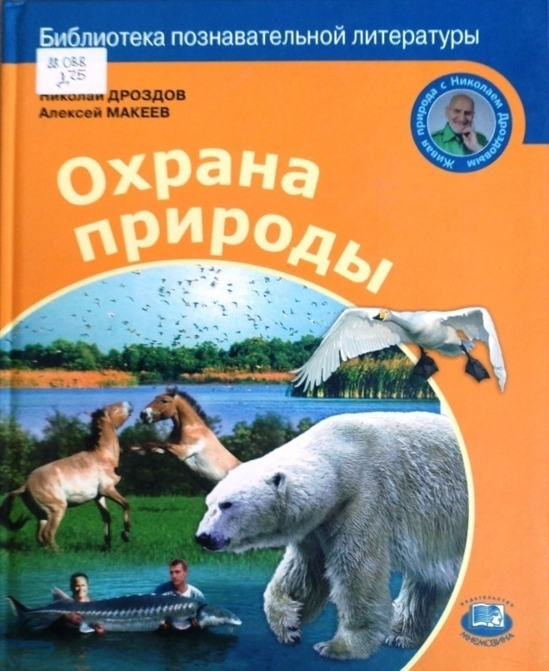
Дроздов, Н. Н., Макеев, А. К.
По страницам Красной книги / в 2-х книгах, 2012.
Книги серии «Живая природа с Николаем Дроздовым» адресованы юным читателям, тем, кто только начинает знакомиться с удивительным миром природы, впервые открывает её тайны и загадки. Эта книга познакомит ребят с редкими и исчезающими видами животных, расскажет, какие меры по защите природы предпринимаются разными странами и как важно сохранить всё богатство и многообразие видов нашей планеты.
Дроздов, Н. Н., Макеев, А. К. Охрана природы /
в 2-х книгах, 2012.
Книга познакомит ребят с понятиями «Биосфера» и «Эко-логическое разнообразие», рас-скажет много нового о различных формах защиты окружающей среды и поможет разобраться в разнице между заповедником, заказником и национальным парком.

Slide 10
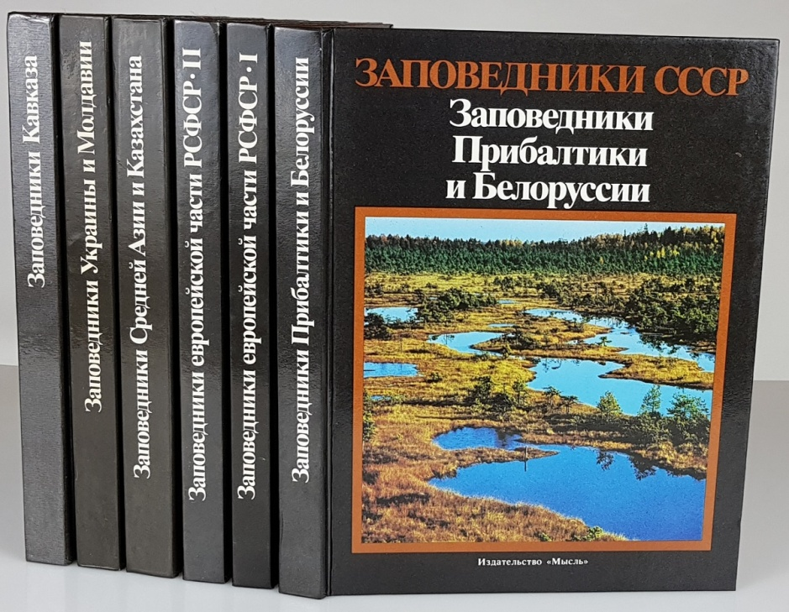
В послании Федеральному Собранию в феврале 2019 года Владимир Путин сказал: «…необходимо законодательно зафиксировать: в заповедниках возможен исключительно экологический туризм, без изъятия территорий, вырубок леса или капитального строительства». ЗАПОВЕДНАЯ СИСТЕМА РОССИИ История и современность
11 января, начиная с 1997 года, по инициативе WWF России отмечается день создания заповедной системы.

Slide 11
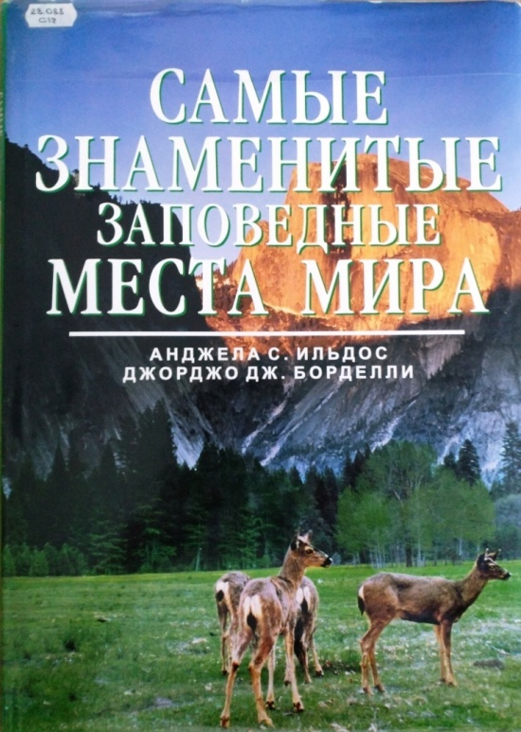
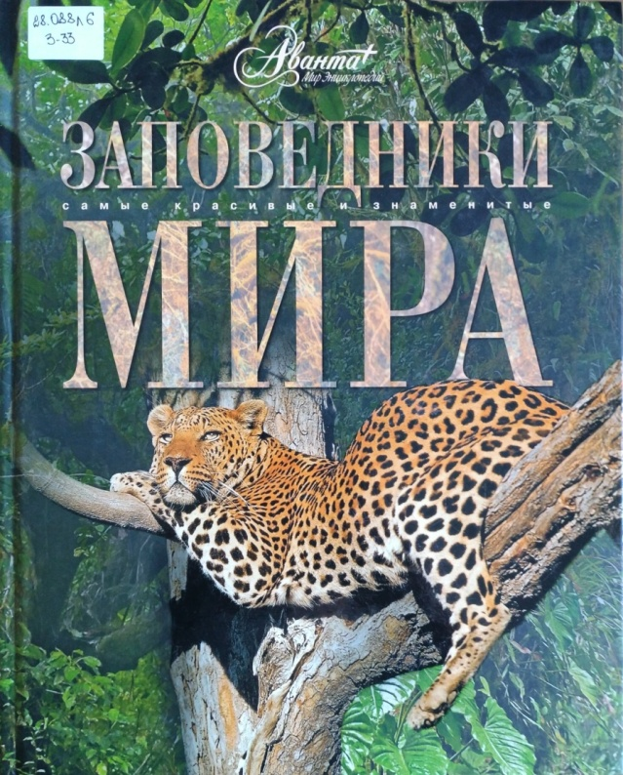
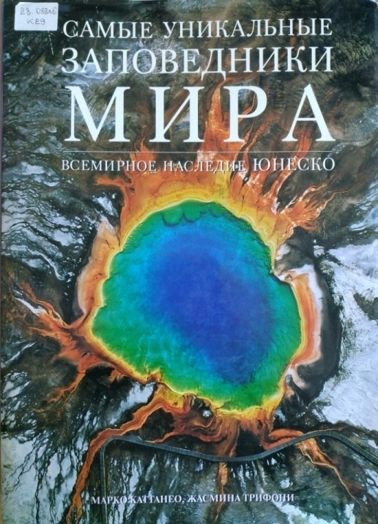
Каттанео, М., Трифони, Ж.
Самые знаменитые заповедники мира, 2003.
Научно-популярное издание о наиболее интересных заповедных местах природы, т. е. основных охраняемых районах Земли, в которых сохранились следы чего-то называемого Раем. Тексты описание и фото-презентация об истории и биоразнообразии природных парков системати-зируется по географическому принципу.
Заповедники мира, 2008.
Книга рассказывает лишь о некоторых знаменитых заповедных территориях, расположенных на разных континентах – ведь сейчас их около 70 000, и занимают они примерно 10 % суши. Материалы подготовлены учёными-географами ярко, познавательно и интересно для самой широкой аудитории.
Самые знамениты заповедные места мира, 2002.
Только очутившись один на один с природой – от нашей индустриальной уверенности не остается и следа. Но ведь Природа вдвойне прекрасна – все это живое воплощение мудрости Природы и разума Человека, взявшего первозданную природу под защиту национальных парков.

Slide 12
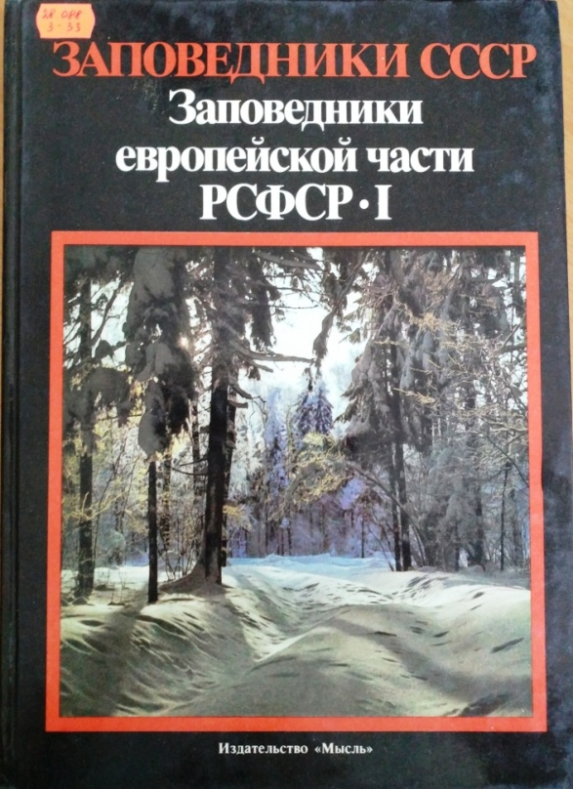
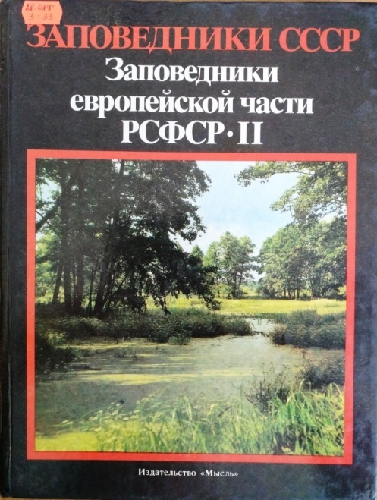
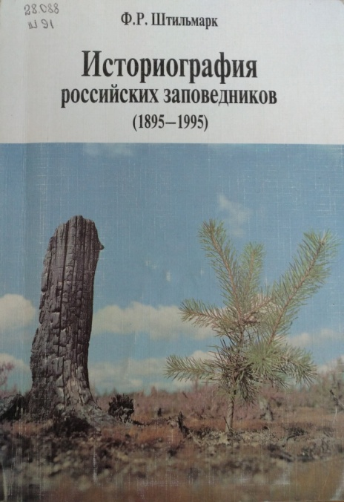
Штильмарк, Ф. А.
История российских заповедников, 1996
Книга содержит обширные докумен-тальные и архивные сведения по истории заповедников Российской империи РСФСР и Российской Федерации за столетний период. Это первая часть монографии «Эволюция заповедного дела в России».
Заповедники европейской части РСФСР :
[в 2 частях], 1988–1989.
Справочники из серии «Заповедники СССР» содержат данные о заповедниках севера и юга европейской части РСФСР. В очерках, написанных сотрудниками заповедников, обращается внимание на типичность или своеобразие физико-географического облика и растительного покрова каждой заповедной территории, описывается разнообразие животных (от типичных в этих зонах до редких, занесенных в Красные книги), а также особенности экологии и акклиматизированных форм. Освещается история создания заповедников, оценивается современное (соответствующее году публикации) состояние естественных экосистем и обсуждаются проблемы дальнейшего развития сети заповедников в этом регионе.

Slide 13
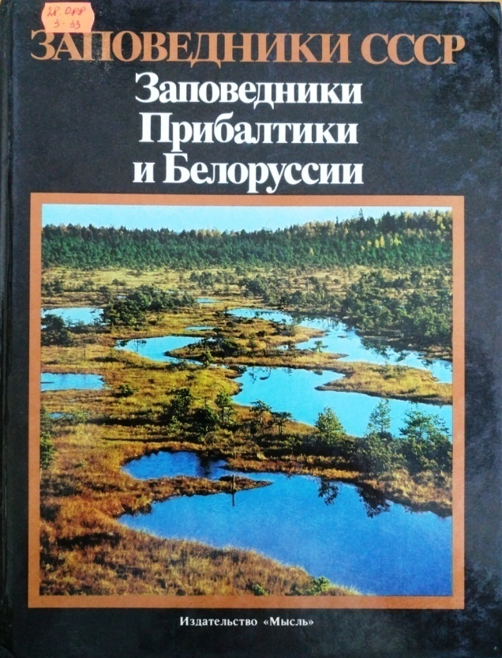
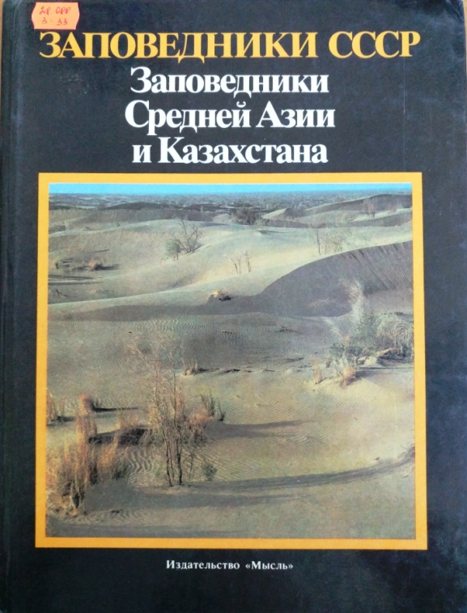
Заповедники Средней Азии
и Казахстана, 1990.
Данная книга-справочник из серии «Заповедники СССР» знакомит читателя с природными особенностями от жарких пустынь и влажных тугайных лесов до высокогорий Памира и Тянь-Шаня. Подробно охарактеризованы состояние экосистем 30 заповедников, их контрастность ландшафтов, уникальный мир животных и растений с большим числом эндемиков и реликтовых видов.
Заповедники Прибалтики и Белоруссии, 1989.
Справочник из серии «Заповедники СССР» представляет 16 заповедников зоны широколиственно-хвойных лесов. В очерках подробно рассматривается геологическое прошлое заповедников, особенности рельефа, почвенно-растительного и животного мира. Показано большое значение приморских заповедников для остановки на отдых перелетных промысловых птиц, гнездящихся на европейском Севере, а континентальных – для сохранения зональных широколиственных лесов и верховых болот.

Slide 14
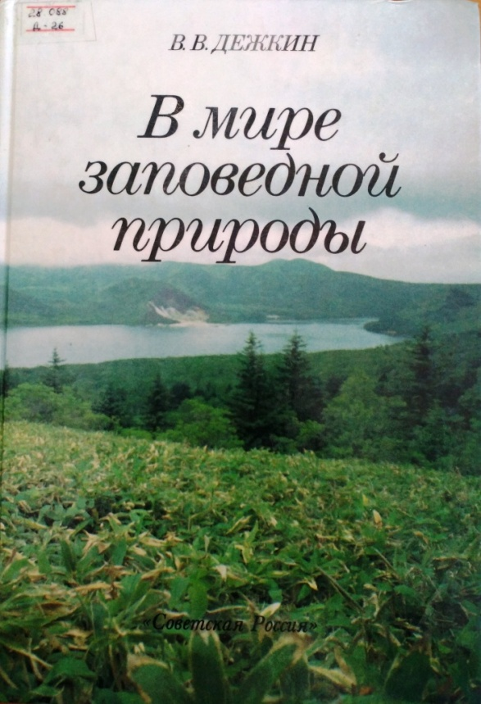
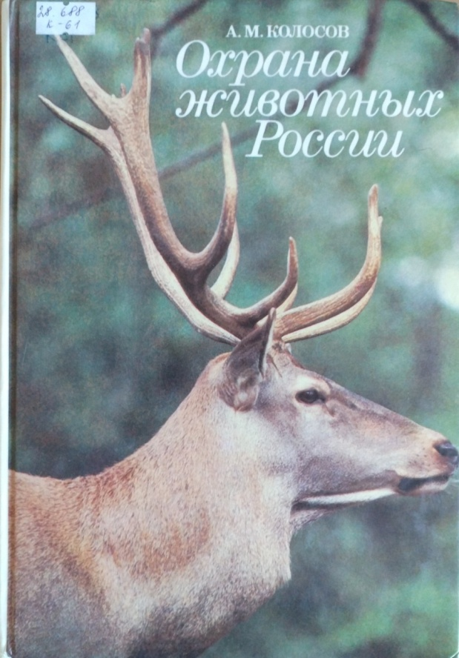
Колосов, А. М.
Охрана животных России, 1989.
Издание, богатое цветными иллюстрациями, предназначено любителям природы и знакомит их с фауной России. Автор ведет речь о биологических основах охраны и использования животного мира, его составе и распространении по природным ландшафтным зонам. Задача заповедников и иных природоохранных территорий сохранять животных и зоны их обитания, обогащать фауну, минимизировать влияние хозяйственной деятель-ности на природу.
Дежкин, В. В.
В мире заповедной природы, 1989.
В книге рассказывается о заповедниках РСФСР, о сложном, порой драматическом пути их развития, о современном состоянии и перспективах. Природоохранные территории поддерживают общее, начинающее хромать экологическое равновесие биосферы, поддерживают типичные ландшафты, уникальные явления природы, тысячи видов растений и животных, занимаются наукой и просвещением.

Slide 15
Сегодня в России функционируют 105 государственных природных заповедников, 52 национальных парка, 57 федеральных заказников, 17 федеральных памятников природы, а также более 12 000 природных парков, заказников, памятников природы и других территорий, находящихся под защитой на региональном уровне. Эти ценнейшие территории являются последним пристанищем для таких уникальных видов животных, как амурский тигр, дальневосточный леопард, снежный барс, даурский журавль и многих других.

Slide 16
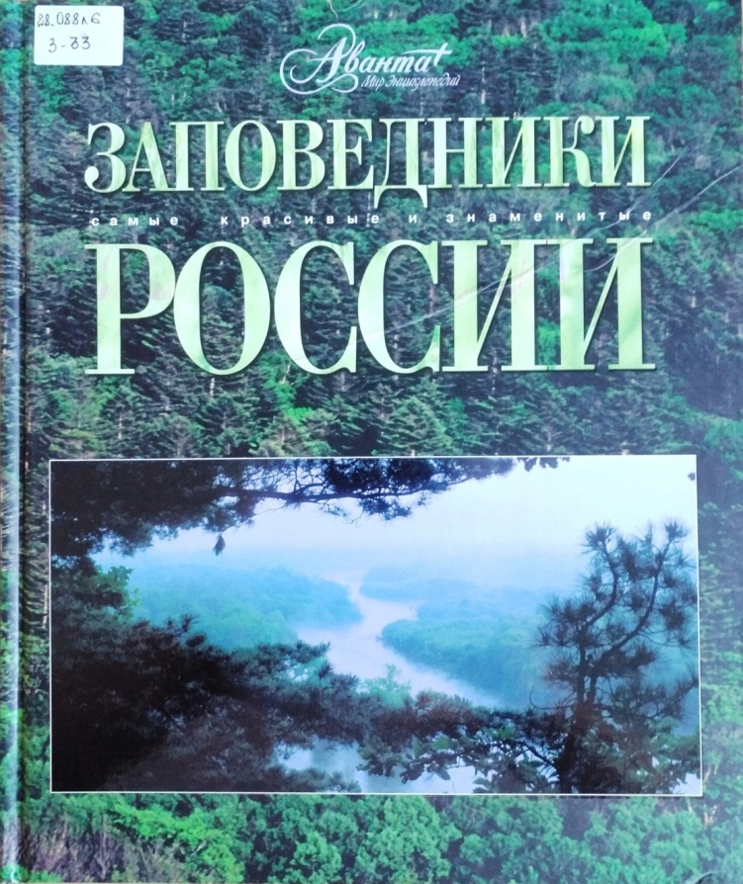
В 2019 году активно шло создание новых особо охраняемых природных территорий (ООПТ) федерального значения. В основном это связано с «майским указом» президента и принятым в его исполнение нацпроектом «Экология», которыми предусмотрено создание до 2024 года 24 федеральных ООПТ и увеличение общей площади ООПТ на 5 млн га. В результате в 2019 году созданы национальные парки: Зигальга (Челябинская область), Койгородский (Республика Коми), Самурский (Республика Дагестан), Токинско-Становой (Амурская область), Кыталык (Якутия). Расширена территория национального парка «Земля леопарда» (Приморский край). В Архангельской области создан заказник «Двинско-Пинежский».
Заповедники России, 2009.
Популярное красочное энциклопедическое издание о заповедниках России. Легкие повествовательные тексты позволяют побывать в мире заповедной природы, узнав об истории создания резервата и его сегодняшней судьбе. Перелистывая яркие профессиональные фотографии и почувствовав красоту наших заповедных гор, лесов, тундр, степей и побережий, надеемся, вам захочется стать ближе к природе и помочь заповедникам в их нелегкой борьбе за её сохранение.

Slide 17
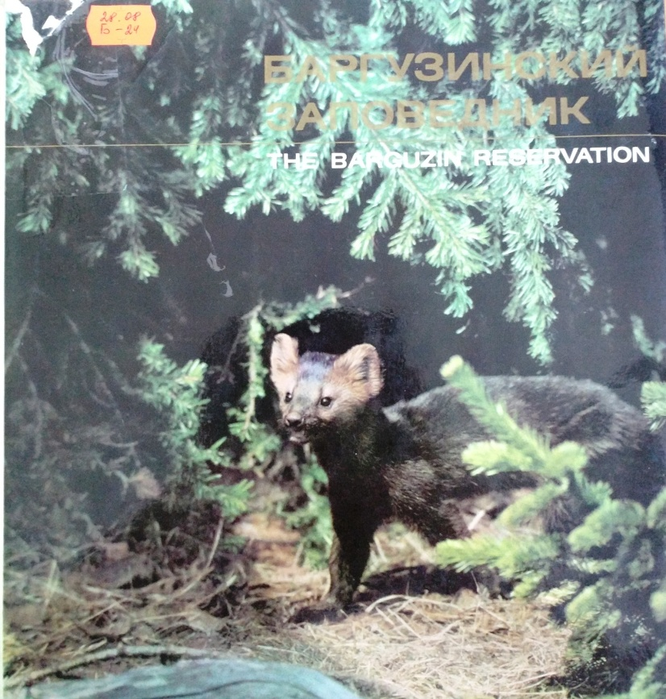
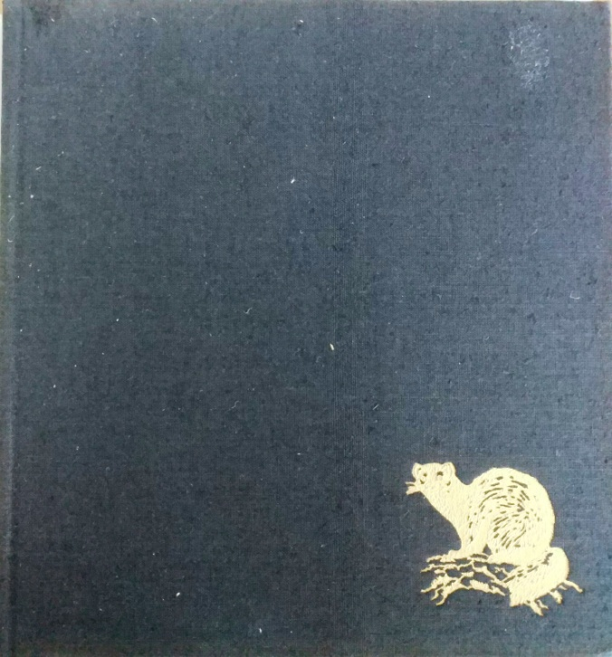
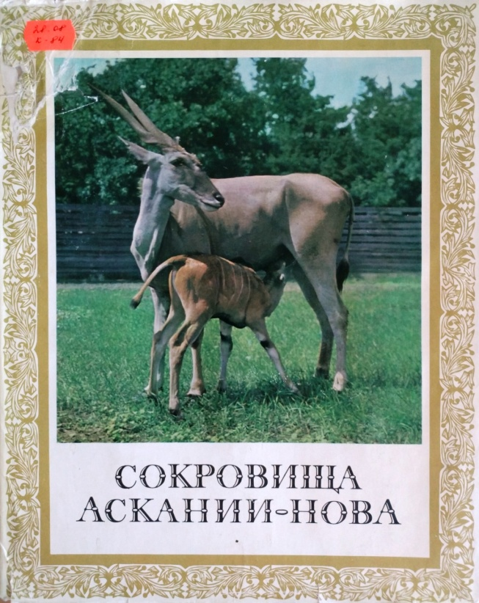
Крутыпорох, Ф. И.
Сокровища Аскании-Нова, 1972.
Посмотрев альбом, читатель узнает, как разнообразны животные, населяющие украинский заповедник «Аскания-Нова», как они привыкают к местным условиям, какие у них привычки. В альбоме можно ознакомиться с фотографиями в разделах: копытные, олени, верблюды, антилопы, козлы и бараны, быки, страусы, летающие птицы, водоплавающие птицы. Это все удивительные обитатели природного резервата.
Баргузинский заповедник, 1973.
Книга о заповеднике, созданном на территории Бурятии еще в 1916 году. На территории заповедника в 263 000 га произрастает свыше 600 высших растений, обитает 39 видов зверей и 230 видов птиц. Баргузинский государственный природный биосферный заповедник имени К. Забелина является самым известным не только в России, но и во всех близлежащих странах. По статистике, его с удовольствием посещают граждане Казахстана, Киргизии, Монголии, Китая, Кореи и Японии.

Slide 18
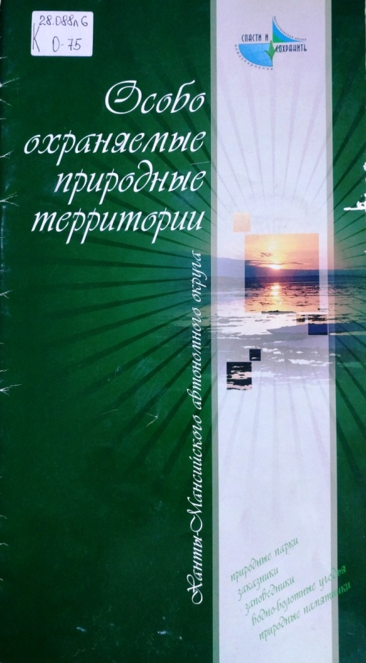
ОСОБО ОХРАНЯЕМЫЕ ПРИРОДНЫЕ ТЕРРИТОРИИ
ХАНТЫ-МАНСИЙСКОГО АВТОНОМНОГО
ОКРУГА – ЮГРЫ
В ИЗДАНИЯХ ИЗ ФОНДОВ
ГОСУДАРСТВЕННОЙ БИБЛИОТЕКИ ЮГРЫ

Slide 19
Природа – это книга, которую надо прочитать и правильно понять. Ошибочное понимание приносит большой вред.
Микаэл Лазаревич Налбандян
(армянский писатель и философ)

Slide 20
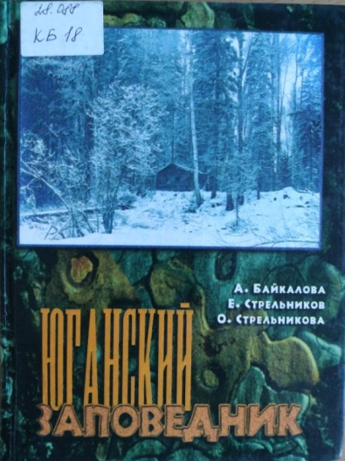
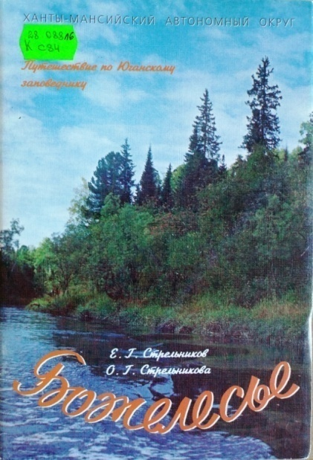
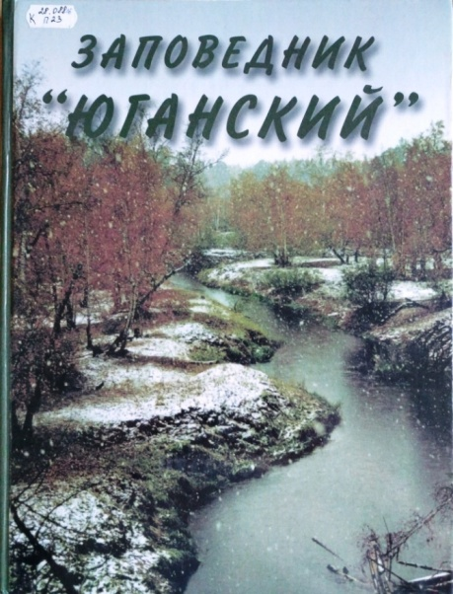
Заповедник «Юганский»
Переясловец, В. М. Заповедник «Юганский», 2001.
Книга-фотоальбом – презентация заповедных красот и загадок заповедного уголка Сибири через призму изучения флоры, орнито-фауны, териофауны, мира грызунов, мелких и крупных хищников, а также через инте-ресные подходы в организации экологического просвещения населения.
Стрельников, Е. Г., Стрельникова, О. Г. Божелесье, 1998.
Книга – фотоальбом дарит публицис-тическое повествование и красочные фотографии для желающих увидеть удивительный мир заповедной северной природы. Данное путешествие по Юганскому заповеднику адресовано краеведам, туристам, ученым и учителям, школьникам и всем, кто любит природу.
Байкалова, А. С., Стрельников, Е. Г., Стрельникова, О. Г. Юганский заповедник, 1998.
Книга – экскурс в историю Юганского заповедника, распо-ложенного в междуречье Оби и Иртыша на Западно-Сибирской низменности, а также рассказ о растительном и животном мире заповедника.

Slide 21
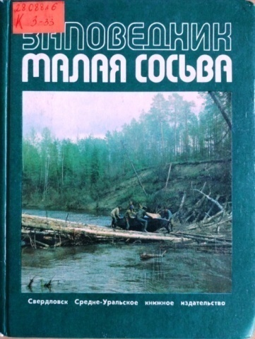
Заповедник «Малая Сосьва»
Васин, А. М.,
Васина, А. Л.
Заповедник «Малая Сосьва, 2000.
Фотоальбом – художественная презентация Государственного природного заповедника, а также увлекательный рассказ специалистов о животном и растительном мире, фенологии Кондо-Сосьвинского Приобья, представление опыта эколого-просветительской деятельности на ООПТ.
Васин, А. М.
Заповедник «Малая Сосьва», 2000.
Книга о судьбе и задачах государственного заповедника в Тюменской области, о научных наблюдениях и о природных условиях, растительном и животном мире Кондо-Сосьвинских просторов заповедника, а также о мероприятиях по пропаганде природоохранных знаний.
Государственный природный заповедник «Малая Сосьва», 2006.
Яркий красочный альбом является презентацией и летописью истории, посвященной 30-летию заповедника «Малая Сосьва». Представлен долгий путь и немалые достижения заповедника, как природоохранного, научно-исследовательского, эколого-просветительского учреждения.
Интересная основная задача заповедника – сохранение, изучение и восстановление популяции аборигенного западносибирского речного бобра.

Slide 22
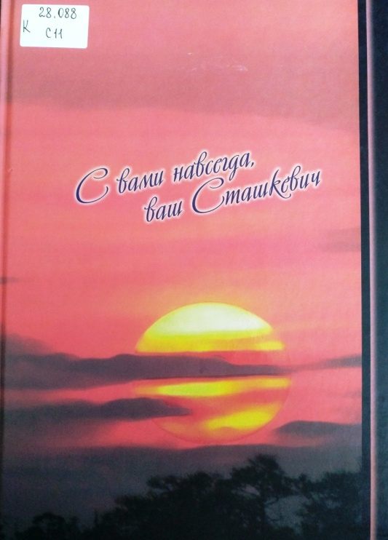
Научно-популярные издания (журналы)
Беловол, Г. Л.
С вами навсегда, ваш Сташкевич, 2018.
Литературно-публицистическое издание, посвященное жизни и творчеству Л. Ф. Сташкевича – заслуженного эколога Российской Федерации, фотохудожника, руководителя Природного парка «Кондинские озера». Адресована книга тем, кого волнуют проблемы живой природы, кто выбирает для себя профессию и кому интересна история нашего Отечества.
Тарханова, А. Ф.
Тропой бескорыстной любви, 2010.
В книге рассказывается о людях, работающих в особо охраняемых природных территориях (ООПТ) Югры. О тех, кто живёт, трудится в двух заповедниках, семи заказниках, трех природных парках, девяти памятниках природы автономного округа и для нас с вами сохраняет среду жизни человечества и его здоровья, природные ресурсы.

Slide 23
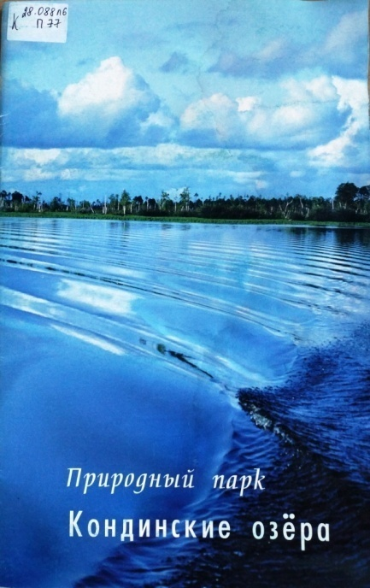
Природный парк «Кондинские озёра»
Сташкевич, Л. Ф.
Природный парк «Кондинские озёра», 2012
Рассмотрены природные условия и ресурсы территории парка в верховьях реки Конды, даны характеристика созданной системы мониторинга, описание раститель-ности и фауны Парка, экологи-ческого состояния природных сред в условиях функционирования нефтедобывающего комплекса и рекреационной деятельности.
Сташкевич, Л. Ф.
Природный парк «Кондинские озёра» (дополнение
к монографии), 2012
Визуальное представление природного парка и деятельности сотрудников по её сбережению в условиях ограниченного природопользования. Радуга цветов природы в авторских фотографиях, а в одухотворенности людей, заботящихся о природе, надежда на спасение Северного Зауралья.
Тарханова, А. Ф., Беспалова, Т. Л. Природный парк «Кондинские озёра».
Книга повествует об опыте сотрудничества коллектива Парка с тюменскими учеными по организации системы экомониторинга – контроля за состоянием природного комплекса и возможными его изменениями.

Slide 24
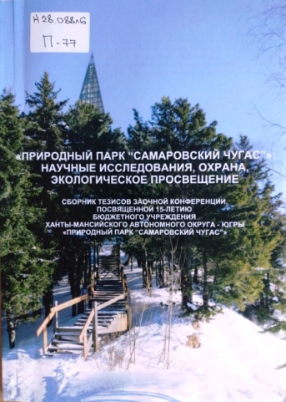
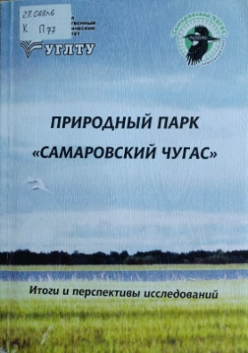
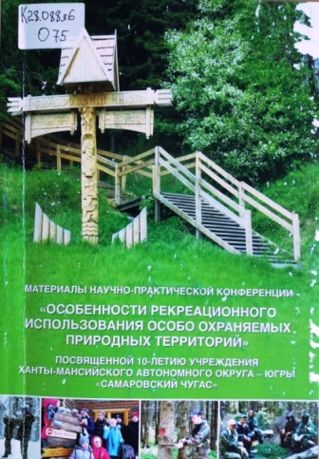
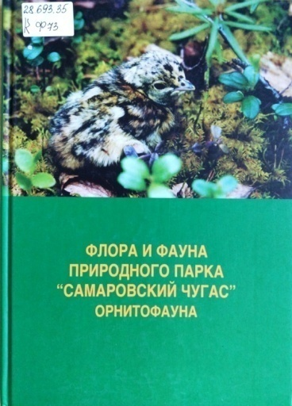
Природный парк «Самаровский чугас»
Гордеев, Ю. И. Самаровский чугас – остров древних кедров, 1998.
Книга рассказывает о памятнике природы «Ханты-Мансийские холмы» на островке первозданной природы в черте города. О наблюдениях за сезонными изменениями природы в любое время года интересно почитать и учителям, и юным натуралистам.
Флора и фауна природного парка «Самаровский чугас», 2005
Монография о растительном и животном мире на территории парка представляет серию книг. В книге «Орнитофауна» рассказывается о пернатых обитателях, в том числе охраняемых и сохраняемых редких видах, занесенных в Красную книгу.
Материалы научно-практических конференций, 2007, 2008, 2011.
В изданиях приведены доклады конференций и материалы практических исследований: о значении особо охраняемых природных территорий для сохранения ландшафтного и биологического разнообразия, о результатах научных исследований, экообразования и просвещения, развития экотуризма на территории ООПТ.

Slide 25
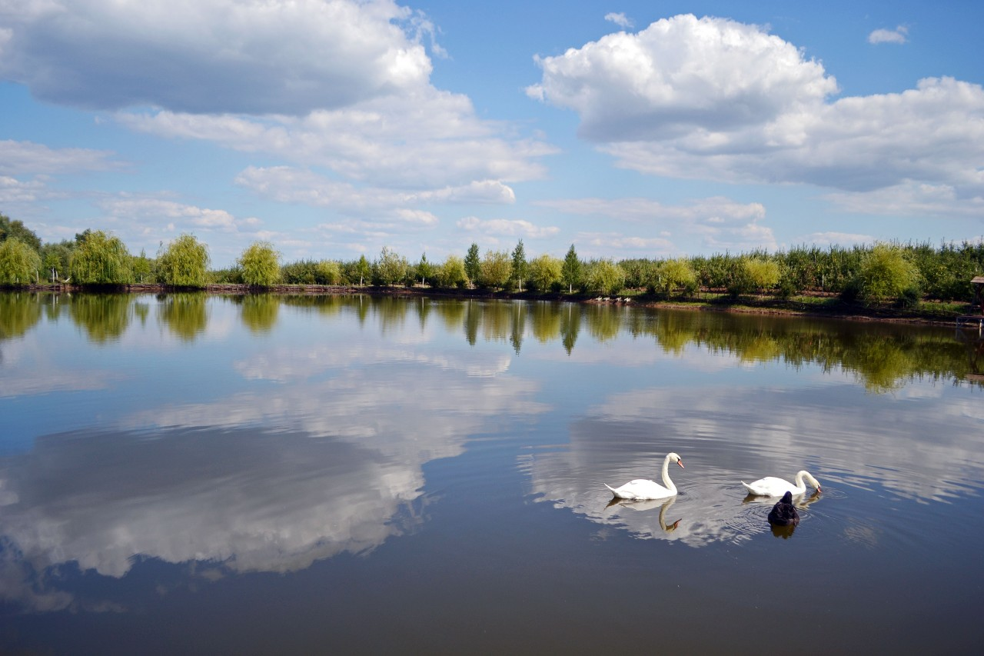
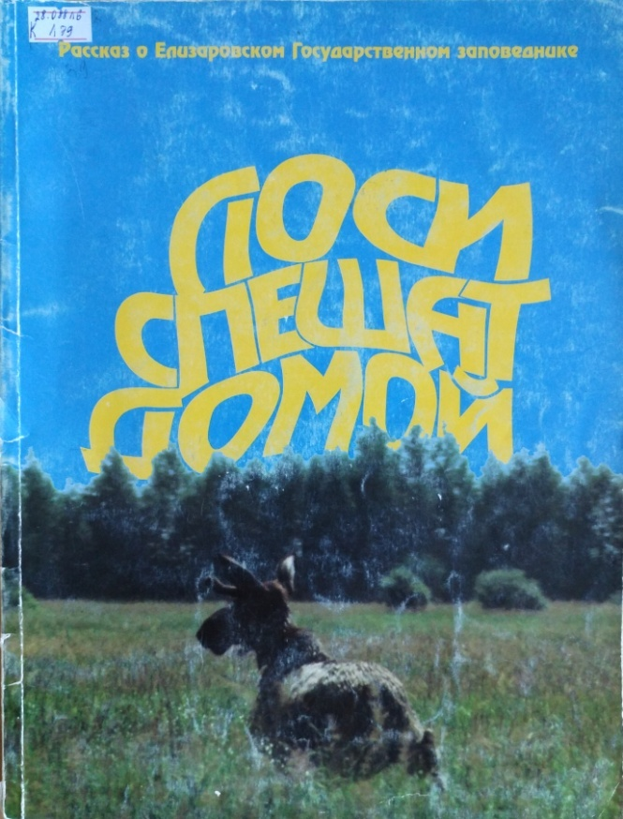
Заказник «Елизаровский»
Тарханов, А.
Лоси спешат домой, 1995.
Фотоальбом о Государственном заказнике «Елизаровский». В пойме левобережья Оби создан заказник площадью 76,6 тыс. га с целью восстановления и воспроизводства диких зверей и птиц, ценных промысловых рыб, редких видов растений, сбережению пернатых и зверей, занесённых в Красную книгу России и мирового сообщества. Только лось через соргу и топь проходит… Люди там – не только хозяйственники, но и хранители природных законов, смелые и благородные.

Slide 26
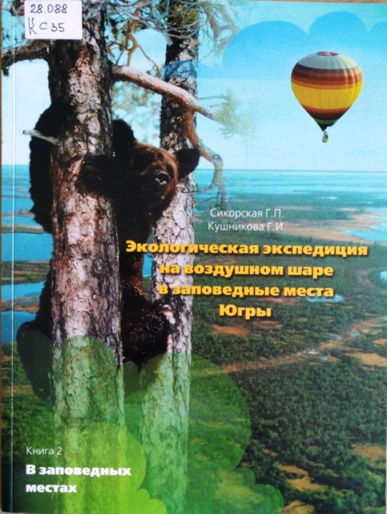
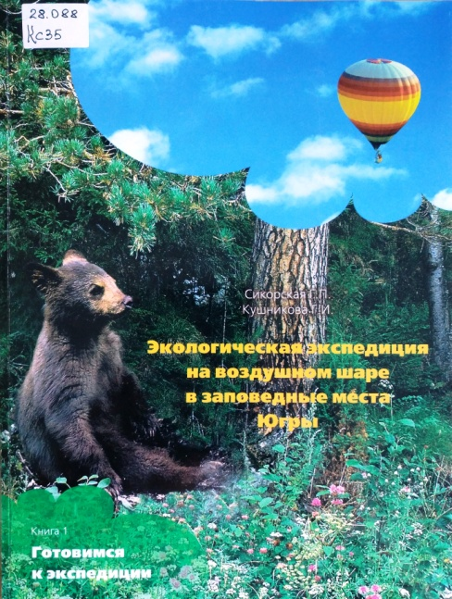
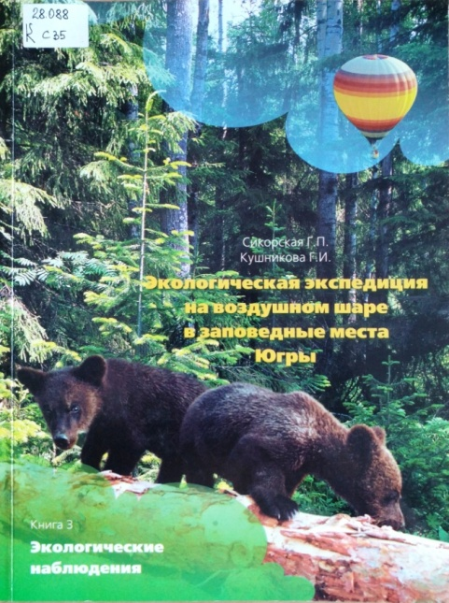
Издания для творческого изучения природы с детьми
Сикорская, Г. П.,
Кушникова, Г. И. Экологическое сафари
на воздушном шаре, 2003.
Книга предназначена для дополнительного экообразования учащихся 7-9-х классов и даёт представление об основных экологических проблемах ХМАО - Югры, практически исследуемых во время экологических экспедиций. Книга помогает детям получать первичные навыки определения качества среды обитания.
Сикорская, Г. П., Кушникова, Г. И.
Экологическая экспедиция на воздушном шаре в заповедные места Югры, 2004.
Издание состоит их трех книг, посвящённых заповедным местам ХМАО - Югры. Первая книга «Готовимся к экспедиции» помогает учащимся и педагогам изучить историю заповедного дела в мире и в России, историю и механику воздухоплавания, знакомит с правилами безопасности в полете и поведения в заповедниках.

Slide 28
Читайте вместе с нами! Всегда Ваша – Государственная библиотека Югры Приходите: г. Ханты-Мансийск, ул. Мира, 2 Звоните: 8 (3467) 32-26-53, 33-35-98, 33-56-90 Пишите: ugra@okrlib.ru Заходите: www.okrlib.ru

